Slide 1
웹 퍼블리셔 프론트앤드 개발자
장건희

Slide 2
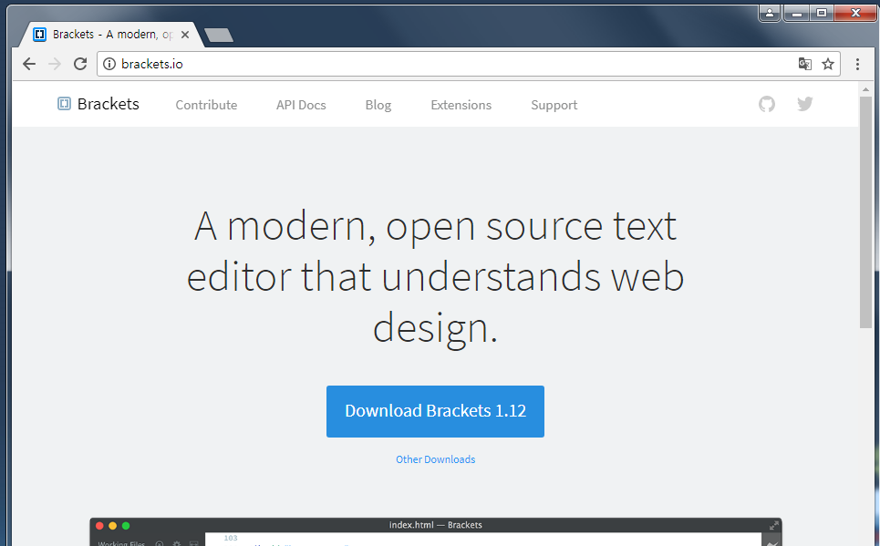
브라켓 설치과정
1. Google 에서 Brackets 을 검색해서 공식 홈페이지에 접속한다.
(또는 URL주소창에 brackets.io 를 입력한다.)
2. Download Brackets을
클릭한다. ( 그림 참고-> )
3. 다운로드가 완료되면
다운받은 경로를 찾아서
설치파일을 실행해준다.
4. 설치할 경로를 지정해주고 매뉴얼에 따라 설치를 마친다.

Slide 3
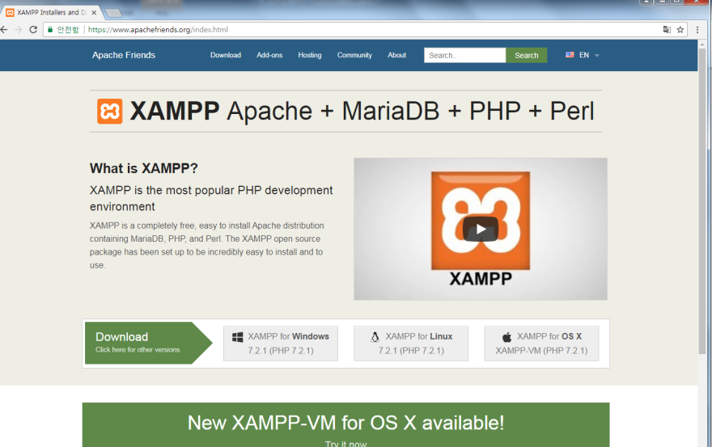
XAMPP 설치과정
1. Google 에서 XAMPP 를 검색하여 공식 홈페이지에 접속한다.
(또는 URL 주소창에 https://www.apachefriends.org 입력)
2. 운영체제에 맞는 설치 파일을 다운로드한다.
3. 다운로드가 완료 되면 설치파일을 실행시켜준다.

